Slide 1
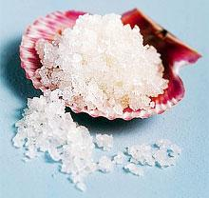
3.5.1.5. Препарати хлору

Slide 2
Чистий газ у сухому вигляді у реакції не вступає. Взаємодіючи з водою, препарати хлору утворюють хлористоводневу (НСI) хлорноватисту (НСIO) кислоти. Хлорноватиста кислота нестійка і швидко розкладається з утворенням хлористоводневої кислоти і атомарного кисню, який виявляє сильну окиснюючу, антимікробну та дезодоруючу дії.
Отже, активно діючими началами у групі хлору хлористоводнева кислота, що підсилює протимікробну дію препарату і кисень.

Slide 3
Хлор і його похідні у вологому середовищі виявляють бактерицидну та дезодоруючу дії.
Протимікробна дія пов'язана з окисленням мікробів та з’єднанням хлору з аміногрупами білків.
Дезодоруюча дія хлору основана на здатності вступати у реакції з сірководнем.
В сухому стані хлор на шкіру не діє. Чистий хлор як газоподібна речовин спричинює некроз тканин, запалення або набряк легень, тому практичного значення у ветеринарії не має. Використовують для знезараження (хлорування) водопровідної води.

Slide 4
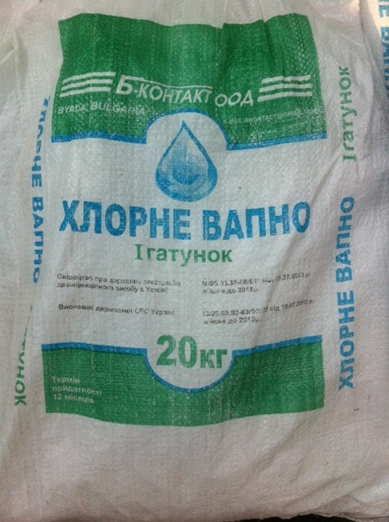
Хлорне ванно –
Саlcaria hypochlorossum
Властивості: білий або сіруватий гігроскопічний порошок і запахом хлору, часткове розчиняється у воді. Препарат повинен містити не менш як 32% активного хлору. Під впливом світла, тепла та вологи і повітря руйнується, виділяючи активний хлор.

Slide 5
Форма випуску: порошок у герметично закритих бочках по 50, 100, 270 кг.
Зберігання: у сухому прохолодному, захищеному від світла місці, окремо від продуктів, медикаментів та металевих виробів.
Дія: має сильну протимікробну (знищує вегетативні і спорові форми мікробів) та дезодоруючу (нейтралізує аміак і сірководень) дії.
У слабких розчинах або при наявності вологи на шкірі подразнює, а в концентрованих розчинах спричиняє запалення та некроз.

Slide 6
Застосування: для дезінфекції тваринницьких приміщень, транспорту для перевезення тварин, предметів догляду, ґрунту, гною, гноївки та питної води у сухому вигляді там, де є волога.
Застосовують для дезінфекції у вигляді розчинів, що містять 2% активною хлору (у дерев’яній бочці змішують 98 л води і 8 кг вапна що містить 25% активного хлору. Через добу верхній освітлений розчин зливають).
2-5% суспензію для дезінфекції приміщень при інфекційних захворюваннях; суспензію, до містить 3% активного хлору для дезбар’єрів;

Slide 7
2,5% розчин для обробки молочного посуду.
1-4 % освітлений розчин для лікування інфікованих ран, при укусах зміями та отруйними комахами;
для знезаражування питної води (на 1м3 води додають 6-12 г вапна, що містить 25% активною хлору).

Slide 8
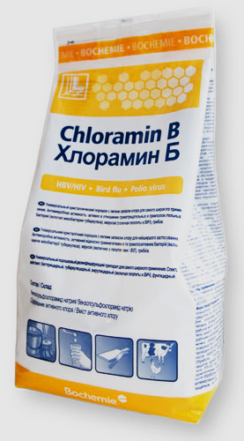
Хлорамін Б –
Chloraminum B
Властивості: білий або жовтуватий порошок з запахом хлору, розчинний у воді 1:20, у спирті 1:25. Містить 25-29 % активного хлору.
Форма випуску: порошок. Зберігання: у добре закритому посуді у сухому, прохолодному, захищеному від світла місці.

Slide 9
Дія: протимікробна (знищує вегетативні і спорові форми мікробів) та дезодоруюча.
Застосування: 3-5 % розчин застосовують для дезінфекції молочних пунктів, забійних цехів та операційних, 2-3% розчин для знезараження спецодягу, предметів догляду за хворими тваринами; 0,5-1 % розчин для промивання інфікованих ран і порожнину, 0,5-2% - для обробки рук; 0,25-0,5 % розчин для промивання слизових оболонок при стоматитах, ендометритах та вагінітах;
1-5 % - для дегазації БОР, що потрапили на шкіру та слизові оболонки.

Slide 10
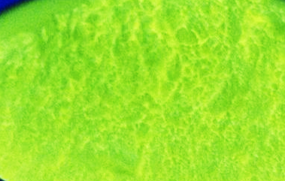
Хлорацил - Сloracidum
Властивості: білий порошок, добре розчиняється у воді, утворюючи розчини жовто-зеленого кольору з запахом хлору. Розчини готують перед застосуванням.

Slide 11
Форма випуску: порошок.
Зберігання: у добре закритому посуді у сухому темному місці.
Дія: протимікробна.
Застосування: 1-2 % розчин для обробки інфікованих ран, рук, неметалічних інструментів, 0,5-1% розчин при вагінітах та ендометритах.

Slide 12
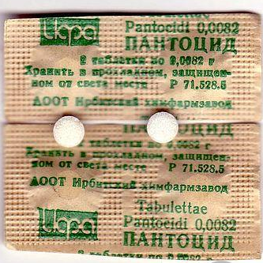
Пантоцид –
Раntocidum
Властивості: білий порошок з слабким запахом хлору, майже нерозчинний у воді. Містить 50 % активного хлору.
Форми випуску: таблетки по 0,12 г, що містять 3 мг активного хлору.

Slide 13
Зберігання: у добре закритому посуді у сухому прохолодному, захищеному від світла місті.
Дія: сильна протимікробна.
Застосування: 1-2 таблетки на 1 л води для її знезараження,
1-1,5% розчин для обробки рук,
1-2% розчин для обробки неметалевих інструментів,
0,25-0,5% розчин для промивання слизових оболонок та ран.

